Slide 1




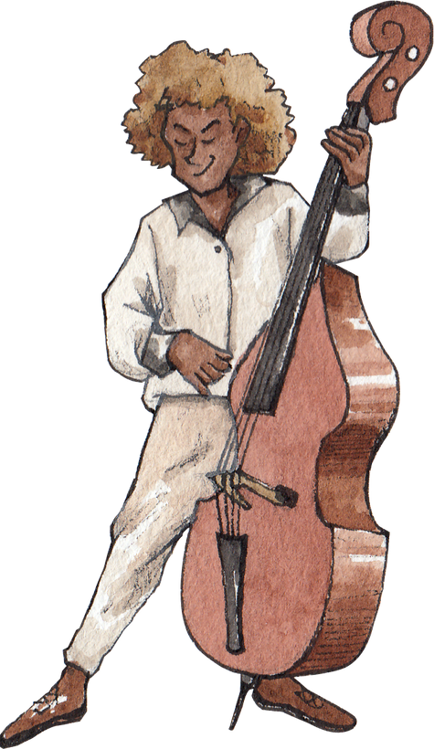



پاورپوینت جامع موسیقی
نام دانشجو / دانش‌آموز

Slide 2
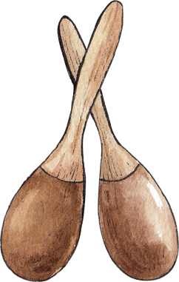
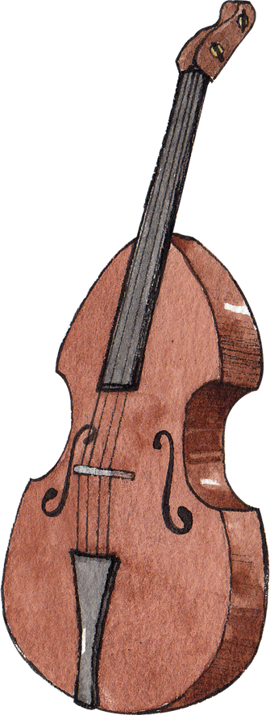


تاریخچه موسیقی
موسیقی در دوران کلاسیک
دوران کلاسیک موسیقی، که از قرن 17 تا 19 میلادی ادامه داشت، با ظهور نوازندگان بزرگی مانند بتهوون، موتزارت و باغنر همراه بود. در این دوره، قوانین و اصول آهنگسازی و اجرا به شکلی سیستماتیک‌تر شکل گرفت.

Slide 3

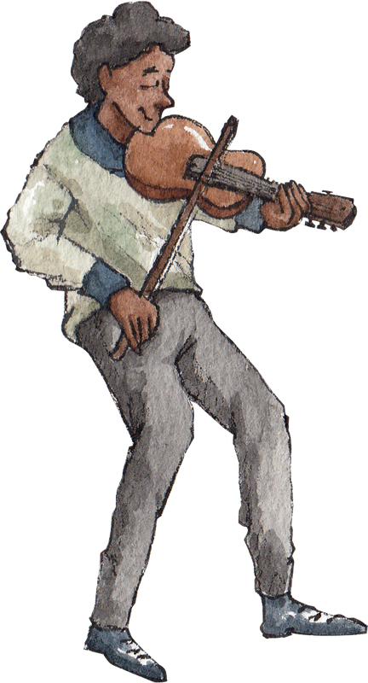

انواع سبک‌های موسیقی
موسیقی پاپ
این سبک موسیقی بیشتر به عنوان موسیقی مخصوص به بازار شناخته می‌شود. موسیقی پاپ معمولاً شامل آهنگ‌های با ریتم آسان و ملودی‌های قابل‌یادگیری است. خوانندگان پاپ معروفی مانند مایکل جکسون، مدونا، بریتنی اسپیرز، و بیلی ایلیش در این سبک فعالیت دارند.

Slide 4
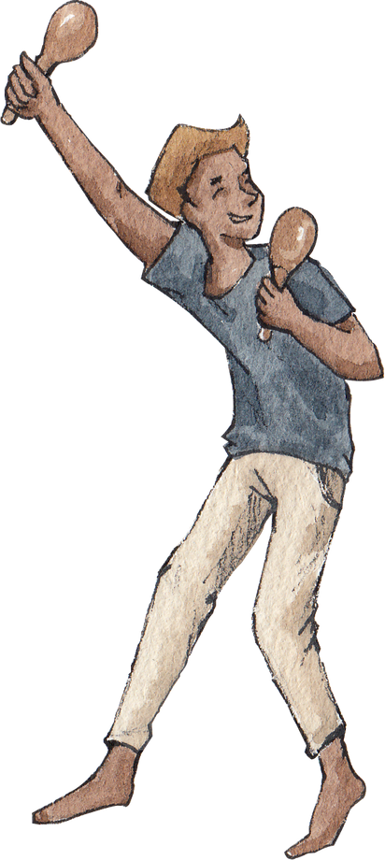
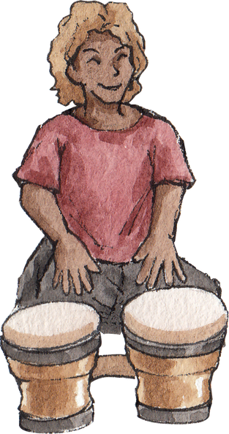


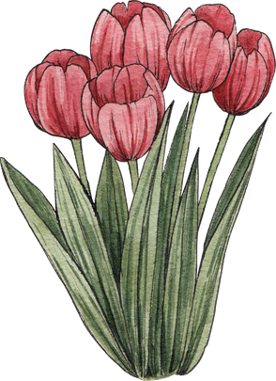
تکنولوژی و موسیقی
همکاری و ارتباط بین هنرمندان
تکنولوژی به هنرمندان امکان همکاری و ارتباط از راه دور با یکدیگر را فراهم می‌کند. ابزارهای مانند نرم‌افزارهای ضبط و ویرایش آنلاین، فراهم آوردن امکانات همکاری به دوربین، و پلتفرم‌های اشتراک فایل، به هنرمندان امکان می‌دهند تا در تولید آثار با همکاری بیشتری شرکت کنند.

Slide 5

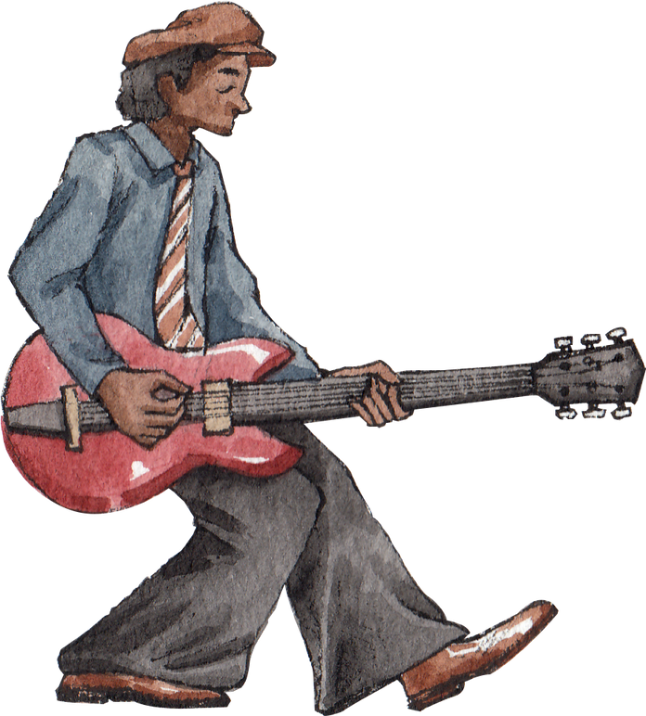

خلاصه و نتیجه‌گیری
تأثیر موسیقی بر فرهنگ و هویت
موسیقی به عنوان یک بخش اساسی از فرهنگ یک جامعه، نقش مهمی در شکل‌گیری و حفظ هویت فرهنگی افراد و جوامع دارد.

